Slide 1

Název školy: Základní škola a Mateřská škola, Police nad Metují, okres Náchod
Autor: Andrea Kolářová
Název : VY_32_INOVACE_1A_02_Naše město
Téma: Prvouka 3.třída
Číslo projektu: CZ.1.07/1.4.00/21.1431

Slide 2
Anotace
Tato prezentace je výkladová. Žáci vidí fotografie památek svého města a čtou si o jejich historii.
Poznávají obrázky a kliknutím kontrolují své odpovědi.
Slouží učiteli jako základ před praktickou vycházkou po městě.

Slide 3
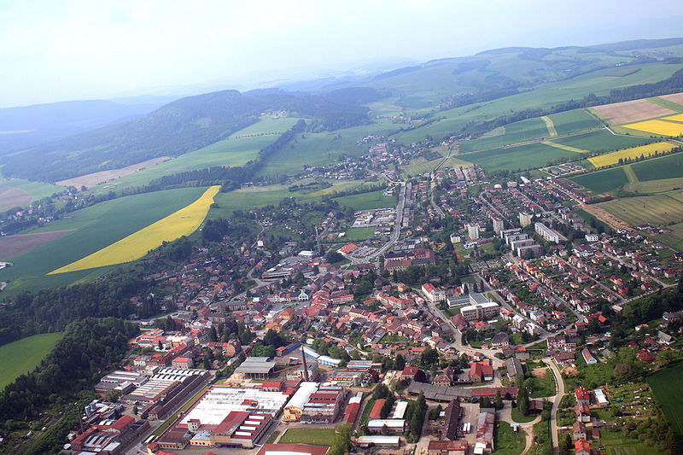
Naše město
Město Police nad Metují se nachází v okrese Náchod v Královéhradeckém kraji.
Žije v něm asi 4 300 obyvatel.

Slide 4
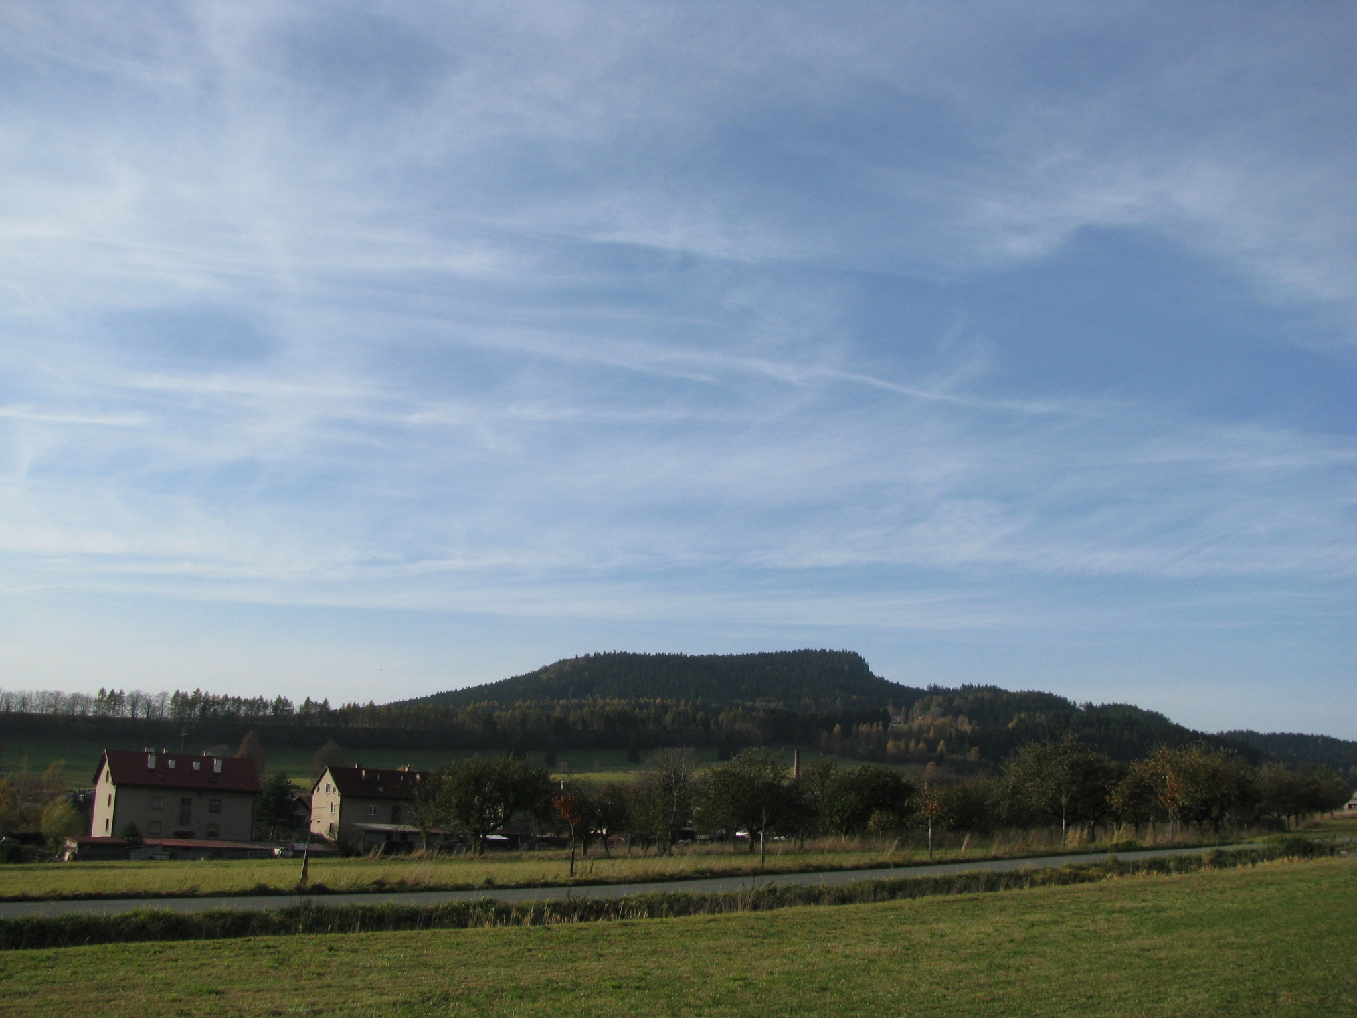
Název města
Jméno města zřejmě souvisí s tím, že zde řeholníci klučili les a zakládali pole. Od polí už nebylo daleko k názvu Police.

Slide 5
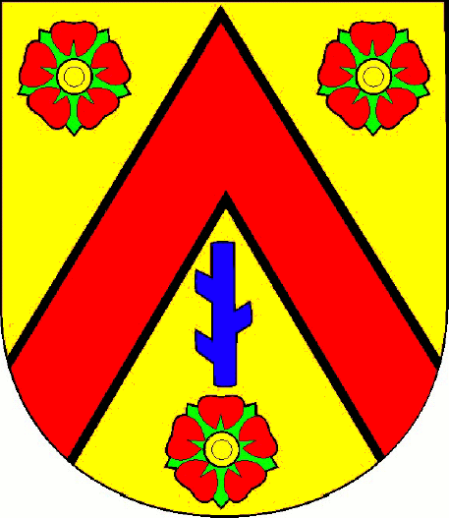
Znak města
Znak města tvoří červená krokev na zlatém štítu, stoupající k jeho hornímu okraji, lemovaná černou linkou. V horních koutech štítu a v jeho patě je po jedné červené pětilisté růži se zlatým semeníkem a zelenými kališními lístky. Na spodní růži uvnitř krokve stojí svisle modrá ostrev se třemi suky .

Slide 6
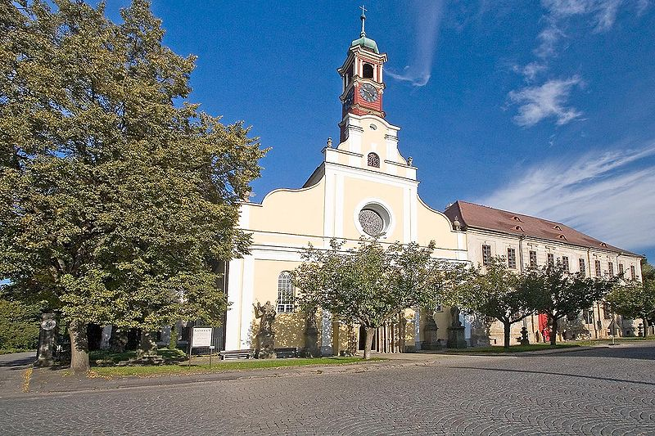
Klášter
Stavba kláštera započala v 1. polovině 13. století, dokončena byla roku 1306. Klášter je jednopatrovou barokní budovou čtvercového půdorysu, rozkládající se kolem dvou dvorů.
V největším sále, tzv. "Laudonově", je dnes zřízeno muzeum města

Slide 7
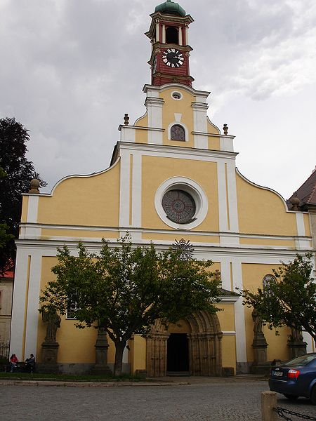
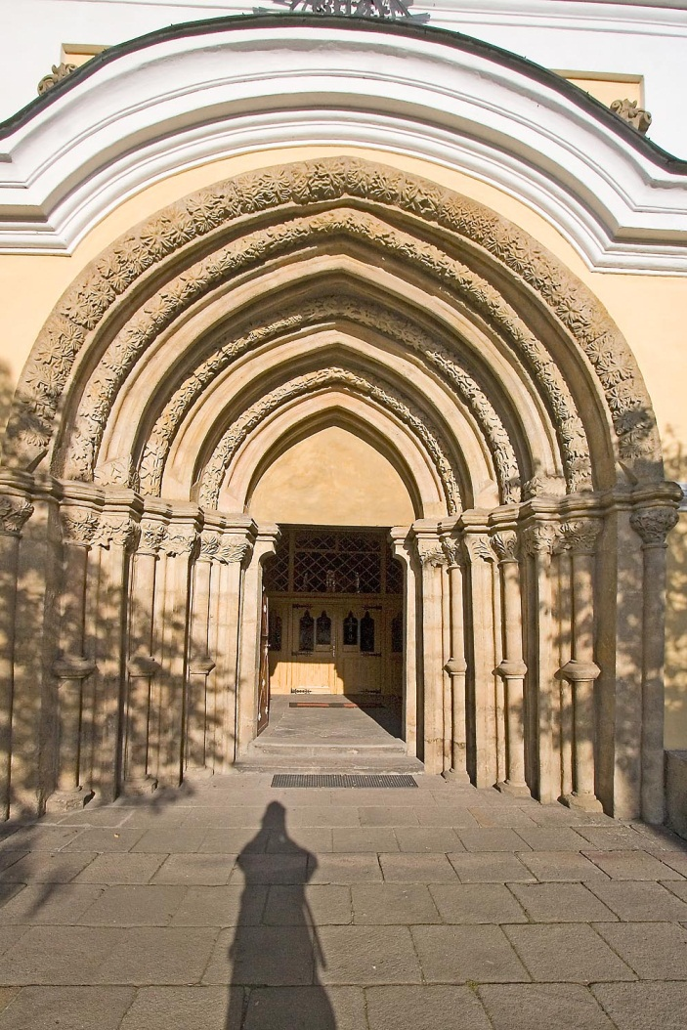
Kostel Nanebevzetí panny Marie
Kostel byl barokně přestavěn. Vzácnou sochařskou památkou je gotický portál, který vznikl kolem r. 1270. Uvnitř kostela se dochovala pískovcová osmiboká křtitelnice se znaky z vladislavské doby.

Slide 8
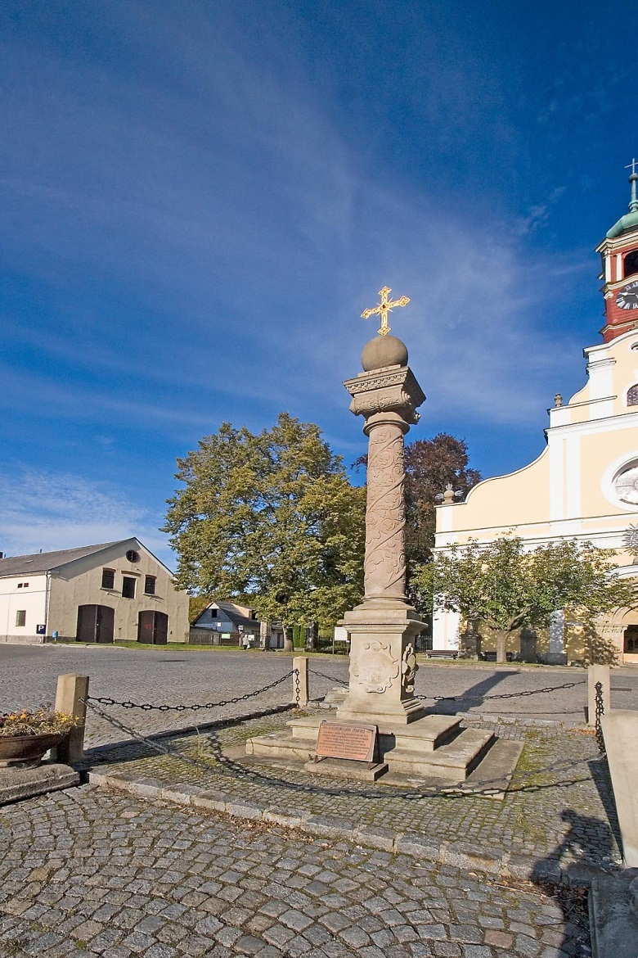
Selendrův sloup
Sloup byl věnovaný opatem broumovského kláštera Wolfgangem Seelendem jako výraz díků za ochranu, kterou mu Poličtí na začátku roku 1619 poskytli poté, co se proti němu broumovští protestanté vzbouřili. Událost stála na počátku třicetileté války

Slide 9
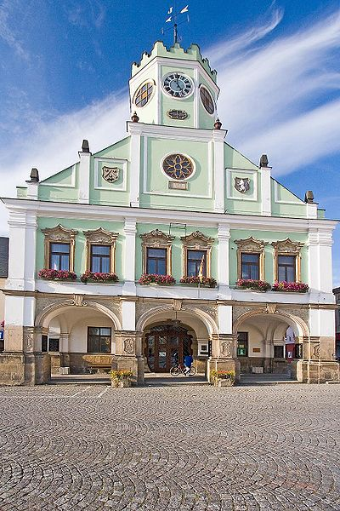
Radnice
Polická radnice byla postavena r. 1718 jako soukromé sídlo klášterního inspektora. Později ji koupilo město od opata Benna II. jako radniční budovu. Radnice r. 1842 vyhořela, původní cibulovitá věž byla nahrazena novou osmibokou věží.

Slide 10
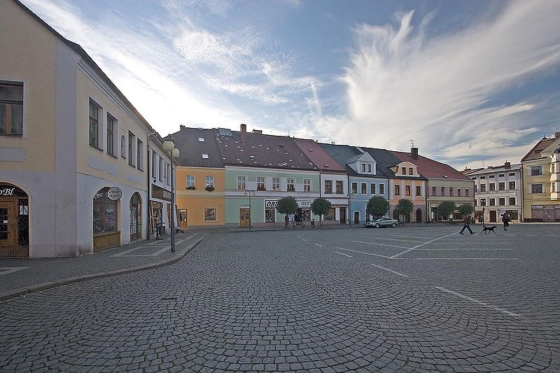
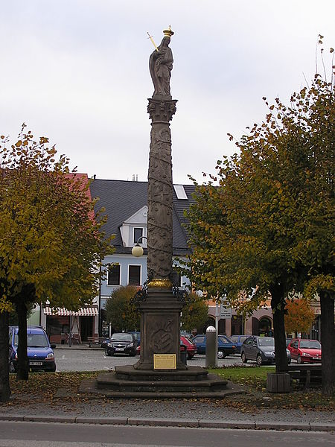
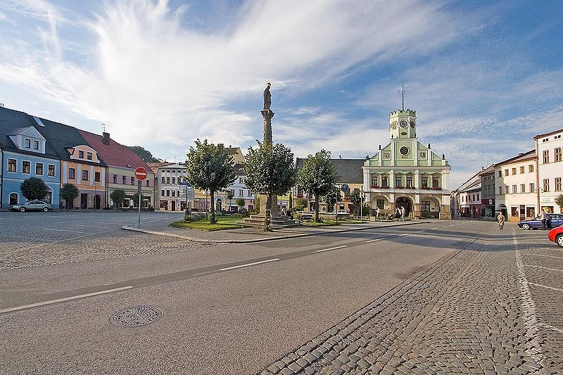
Masarykovo náměstí
Na náměstí je Sloup Panny Marie Bolestné z r. 1707 a
empírová kašna z r. 1818

Slide 11
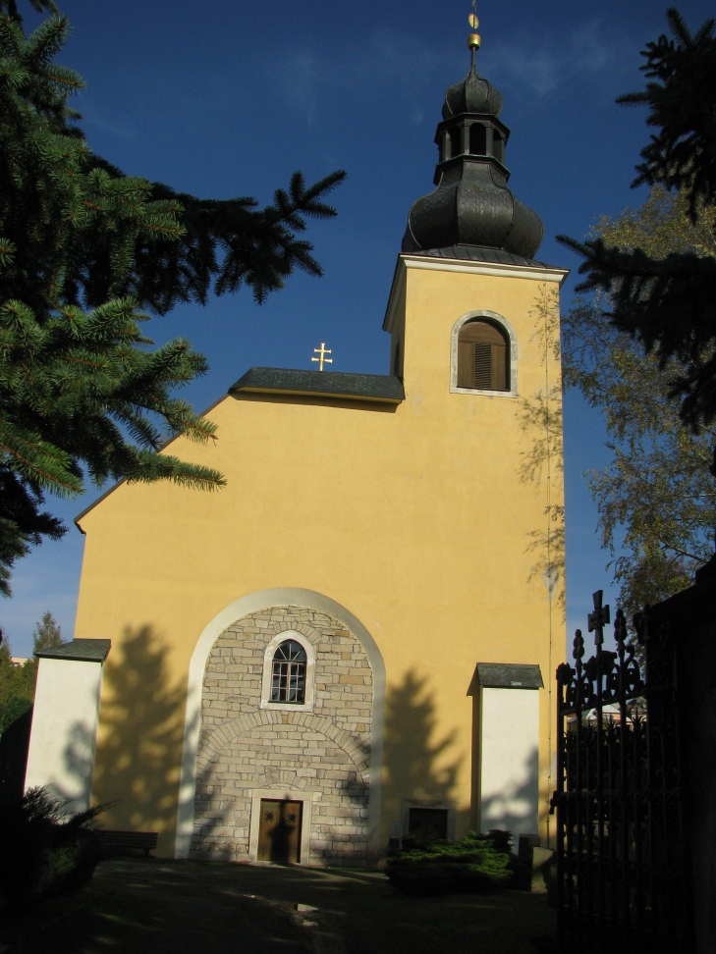
Hřbitovní kaple
Torzo bývalého farního kostela Narození Panny Marie, postaveného v druhé polovině 13.století. Jsou v ní dva zvony z 15. století, které patří k nejstarším zvonům v Čechách.

Slide 12
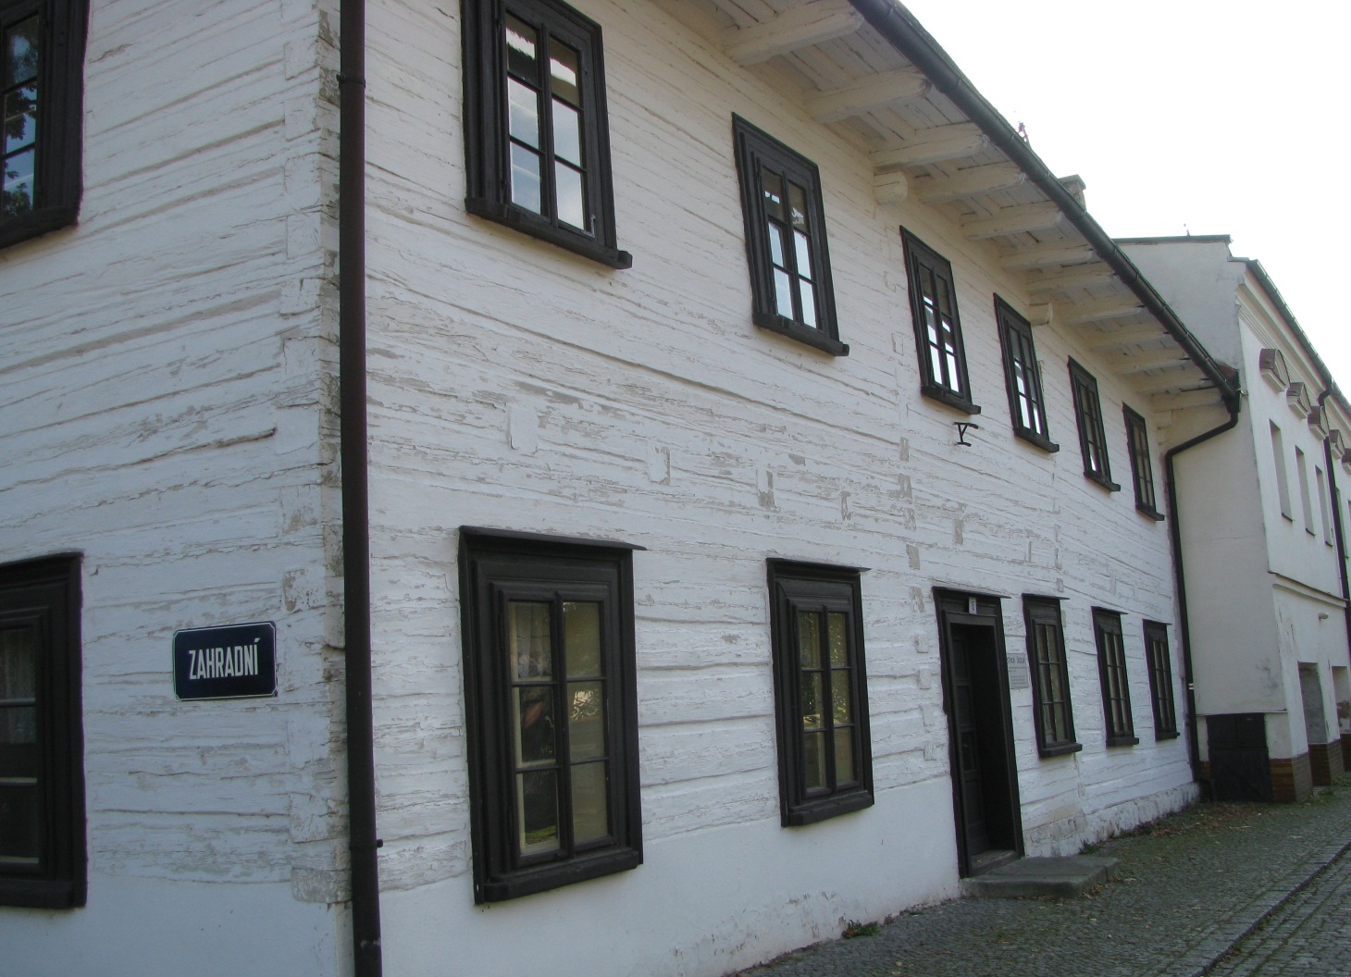
Stará škola
Stará roubená jednopatrová škola z r. 1785 s barokní střechou.

Slide 13
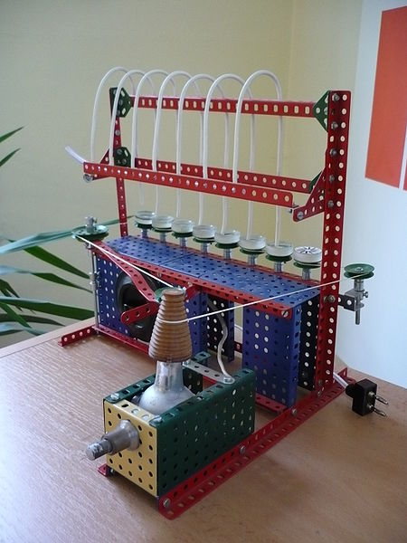
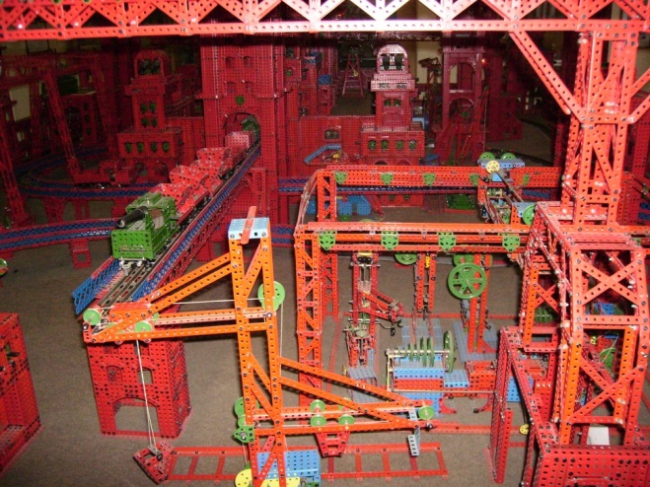
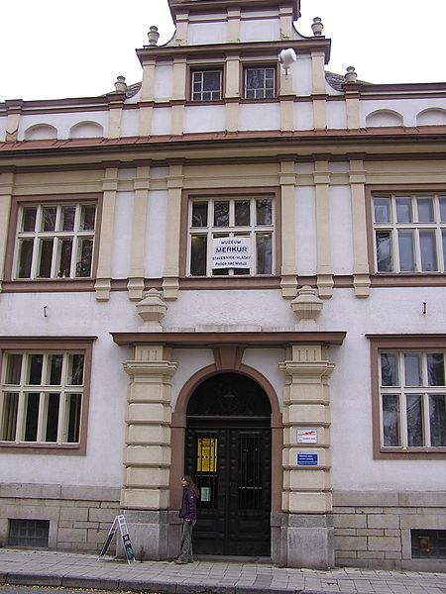
Muzeum stavebnice Merkur
Čočkostroj - přístroj na výrobu očních
čoček sestrojil z Merkuru Otto Wichterle.

Slide 14


Poznáš tyto památky?
Stará škola
Kostel Nanebevzetí panny Marie
Selendrův sloup
Radnice
Sloup Panny Marie Bolestné

Slide 15
Zdroje
http://commons.wikimedia.org/wiki - otevřená galerie
http://office.microsoft.com - otevřená galerie
http://www.meu-police.cz/ - stránky města
vlastní fotografie

